Slide 1
复习
动量
  质点的质量 m 与速度 v 的乘积 mv 称为该质点的动量。质点系内各质点的动量的矢量和称为该质点系的动量主矢简称为质点系的动量。
冲量
  若作用力F为为常力，则力F与其作用时间t的乘积称为t时间内力F的冲量。
动量定理
  质点的动量对时间的导数,等于作用于它的力.

Slide 2
复习
质点系动量守恒定理
  在运动过程中,如作用于质点系的所有外力的矢量和始终等于零,则质点系的动量保持不变。
质点系冲量定理
  质点的动量在一段时间内的变化量,等于作用在质点上的力在同一段时间内的冲量。
质心运动定理
  质点系的总质量与其质心加速度的乘积,等于作用在该质点系上所有外力的矢量和（主矢）。

Slide 3
动量矩定理
动量定理
  建立了作用力与动量变化之间的关系，揭示了质点系机械运动规律的一个侧面（平动效应），而不是全貌。例如，圆轮绕质心转动时，无论它怎样转动，圆轮的动量都是零，动量定理不能说明这种运动规律。
动量矩定理
  从另一个侧面，揭示出质点系相对于某一定点或质心的运动规律（转动效应）。

Slide 4
动量矩定理

Slide 5
主要内容
动量矩
动量矩定理
刚体的定轴转动微分方程
相对质心的动量矩定理
刚体的平面运动微分方程

Slide 6
动量矩

Slide 7


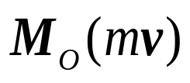

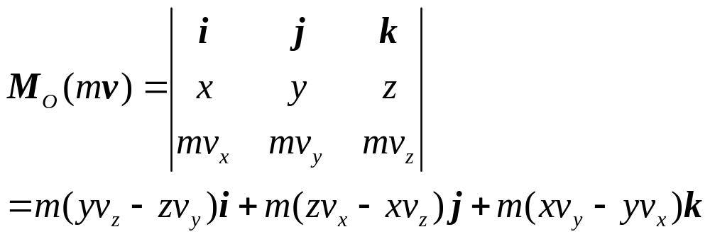





质点的动量矩
● 对点的动量矩
质点A的动量 mv 对点O的矩，定义为质点A对点O的动量矩。
M_{O}(mv) = r × mv

Slide 8
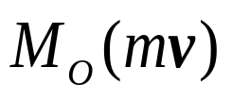


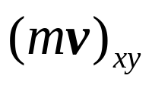

质点的动量矩
● 对轴的动量矩
质点动量mv在Oxy平面内的投影(mv)_{xy}对于点O的矩定义为质点动量对于z轴的矩，简称对于z轴的动量矩。
平面内力对点的矩：
M_{z}(F) = xF_{y} − yF_{x}
和平面内力对点的矩相似，可以得到质点动量mv在Oxy平面内的投影(mv)_{xy}对点O（z轴）的矩
M_{z}(mv) = (xmv_{y} − ymv_{x})
M_{z}(mv) = m (xv_{y} − yv_{x})

Slide 9
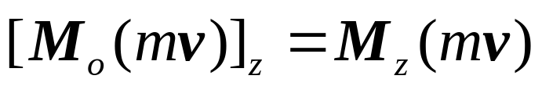
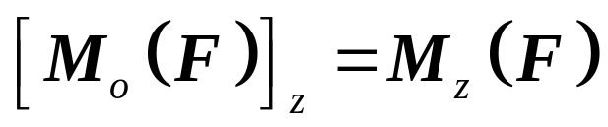
质点的动量矩
● 对点的动量矩与对轴的动量矩之间的关系
质点对点O的动量矩矢在z轴上的投影，等于质点对z轴的动量矩，即：
质点对轴的动量矩是代数量。
质点对点O的动量矩与对z轴的动量矩二者的关系，同力对点的矩与力对轴的矩的关系相似。
在国际单位制中,动量矩的常用单位是 N • m • s

Slide 10
质点系的动量矩
质点系内各质点对某点 O 的动量矩的矢量和,称为这质点系对该点 O 的动量主矩或动量矩。用 L_{O} 表示它,有
L_{O} = ∑m_{O}(mv) =∑r × mv
类似的可得质点系对各坐标轴的动量矩表达式
L_{x} = ∑m_{x}(mv) = ∑m(yv_{z} − zv_{y})
L_{y} = ∑m_{y}(mv) = ∑m(zv_{x} − xv_{z})
L_{z} = ∑m_{z}(mv) = ∑m(xv_{y} − yv_{x})

Slide 11
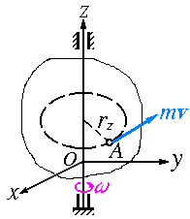
绕定轴转动刚体的动量矩
设刚体以角速度 ω (代数值)绕固定轴 z 转动,刚体内任一点 A 的转动半径是 r_{z} 。
该点的速度大小是 v = r_{z} ω，方向同时垂直于轴 z 和转动半径 r_{z} ,且指向转动前进的一方。
若用 m 表示该质点A的质量,则其动量对转轴 z 的动量矩为
M_{z}(mv) = mr_{z} ω r_{z} = mr_{z}² ω

Slide 12
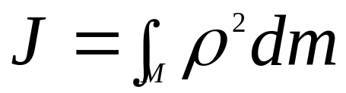

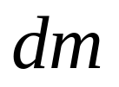
转动惯量
若刚体的质量是连续分布的,就可以引入积分形式表示:
式中 为质量为 的微元到该轴的距离
M 表示积分范围遍及刚体全部质量.
说明
  刚体的转动惯量是一个与其运动状态无关的而仅与其质量分布有关的特征量

Slide 13
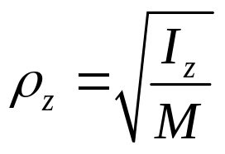
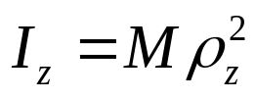


转动惯量
回转半径
回转半径：设想将刚体的质量集中在与转轴距离为 处，则此集中质量对转轴的转动惯量与刚体对转轴的转动惯量相同。

Slide 14
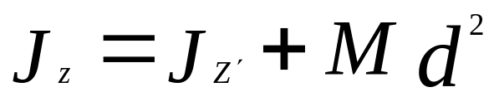
转动惯量
转动惯量的平行轴定理
刚体对任一轴的转动惯量等于刚体对过质心且与该轴平行的轴的转动惯量加上刚体质量与两轴之间距离平方的乘积 记为
说明
由转动惯量的平行轴定理和转动惯量叠加定理，可以快捷的的求出由几个简单图形组合而成的刚体对任意轴的转动惯量。有空心刚体=无空心整体-空心部分 (转动惯量）

Slide 15
绕定轴转动刚体的动量矩
M_{z}(mv) = mr_{z} ω r_{z} = mr_{z}² ω
从而整个刚体对轴 z 的动量矩
L_{z} = ∑m_{z}(mv) = ω∑mr_{z}² = J_{z} ω
即,作定轴转动的刚体对转轴的动量矩,等于这刚体对该轴的转动惯量与角速度的乘积。

Slide 16
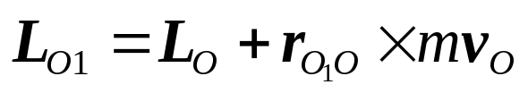
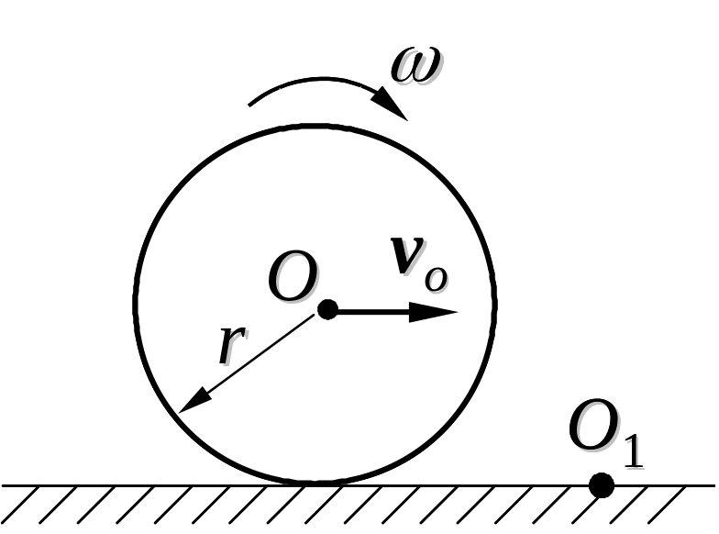
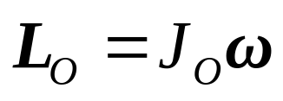



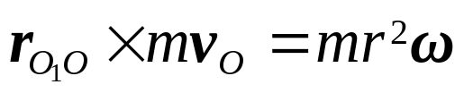

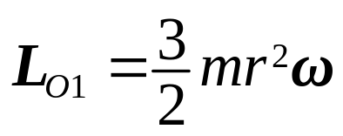
例题
一半径为r的匀质圆盘在水平面上纯滚动，如图所示。已知圆盘对质心的转动惯量为J_{o}，角速度为ω，质心O点的速度为v_{o}。试求圆盘对水平面上O₁点的动量矩。

Slide 17
动量矩定理

Slide 18
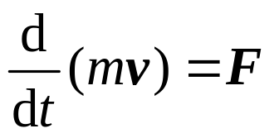
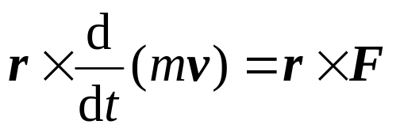
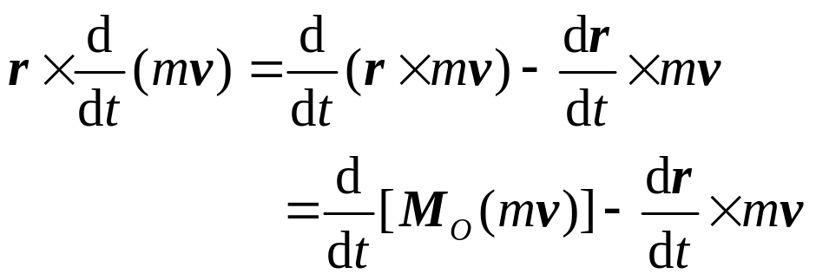
质点的动量矩定理
已知质点的动量定理
将其两端各用质点的矢径 r 作矢乘,得
右端是力 F 对点 O 的矩 M_{O}(F) ,左端可改写成

Slide 19
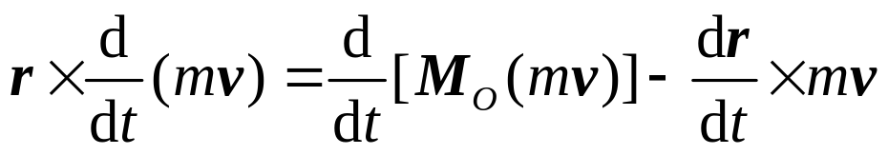
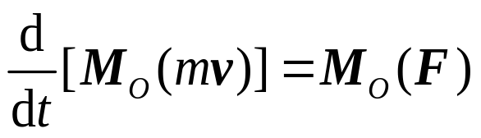
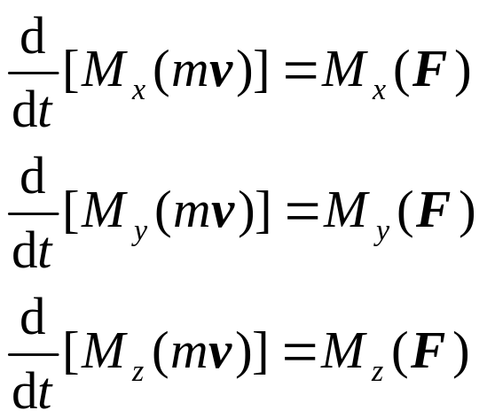
质点的动量矩定理
当矩心 O 固定时, dr/dt = v,因而上式右端第二项恒等于零。于是得到
取上式的投影式,由对点的动量矩和对轴的动量矩的关系式得

Slide 20
质点的动量矩定理
可见，质点对某固定点(或某固定轴)的动量矩随时间的变化率,等于作用于质点的力对同一点(或同一轴)的矩。这就是质点的动量矩定理。

Slide 21

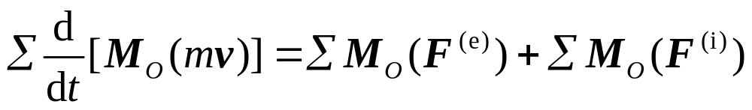
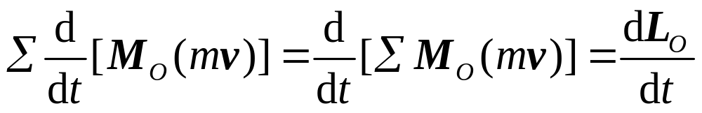
质点系的动量矩定理
质点系的每个质点，对同一固定矩心 O 都有类似于上式的方程，全部相加，并把作用于质点的力分成外力 F^{(e)} 和内力F^{(i)} ，就得到
由于内力总是成对的作用于质点系,因而全部内力之矩的总和也恒等于零。设以 M_{O} = ΣM_{O}(F^{(e)}) 代表全部外力对固定点 O 的矩的矢量和(即主矢),并注意到上式左端可改写成

Slide 22
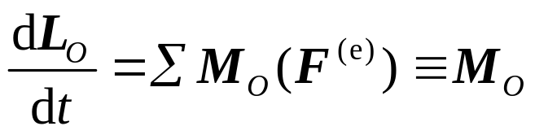
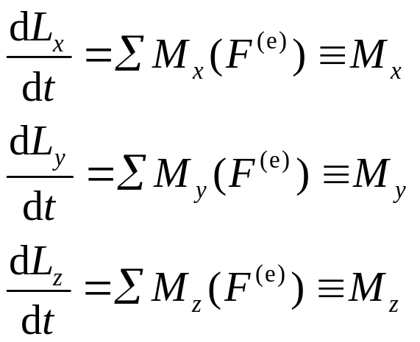
质点系的动量矩定理
则上式可简化成
取投影式, 得
可见，质点系对某固定点(或某固定轴)的动量矩随时间的变化率,等于作用于质点系的全部外力对同一点(和同一轴)的矩的矢量和(或代数和)。这就是质点系的动量矩定理。

Slide 23
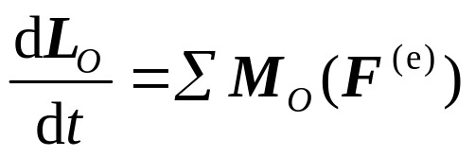
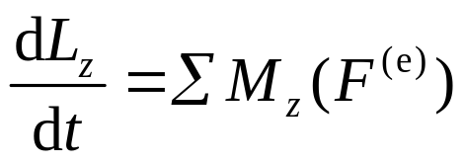
质点系的动量矩守恒定理
1. 如果∑M_{O}(F) ≡ 0，则由右式可知
M_{O} (mv)= 常矢量
2. 如果∑M_{z}(F) ≡ 0，则由右式可知
M_{z} (mv)=常量
可见在运动过程中，如作用于质点系的所有外力对某固定点(或固定轴)的主矩始终等于零，则质点系对该点(或该轴)的动量矩保持不变。这就是质点系的动量矩守恒定理。它说明了质点系动量矩守恒的条件。

Slide 24
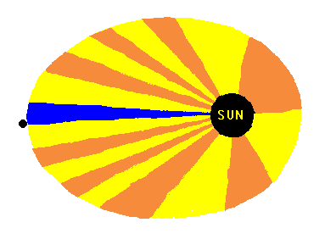
质点系的动量矩守恒定理
开普勒第二定律

Slide 25
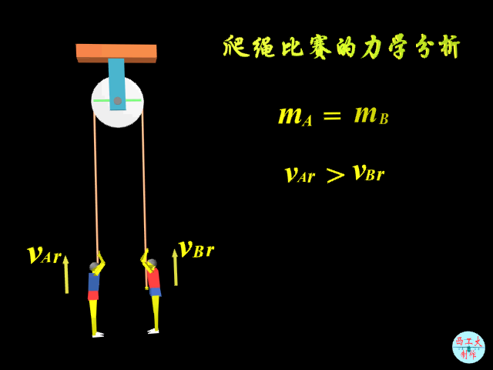
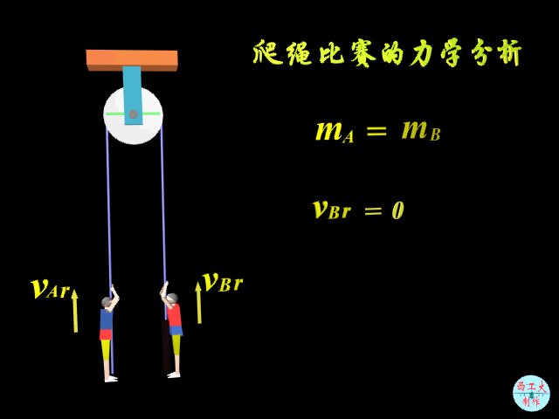
质点系的动量矩守恒定理
谁最先到达顶点?

Slide 26
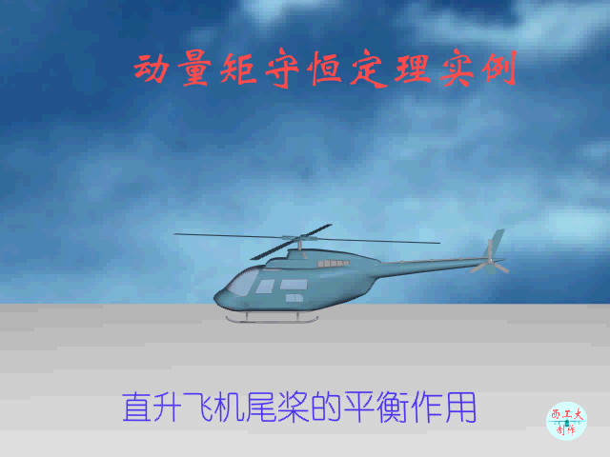
质点系的动量矩守恒定理
直升飞机如果
没有尾翼将发生
什么现象
？

Slide 27
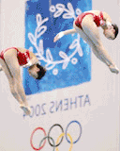
质点系的动量矩守恒定理

Slide 28
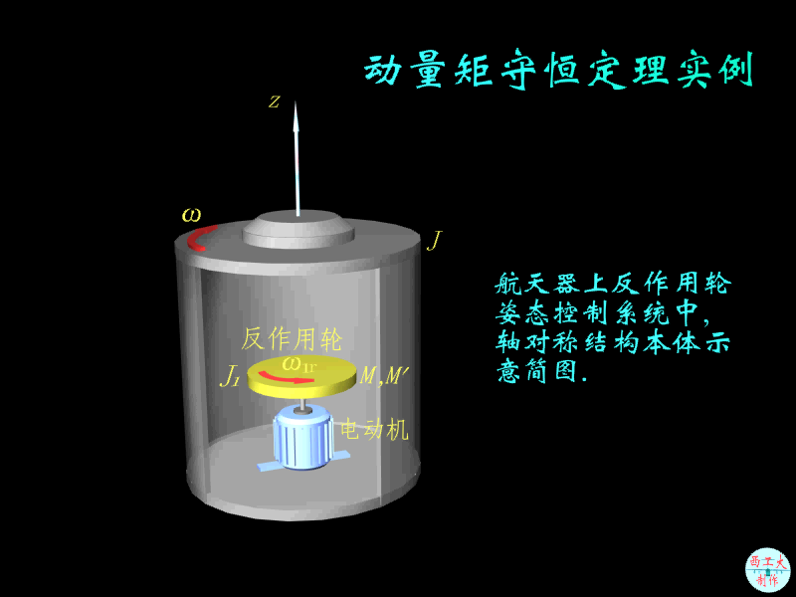
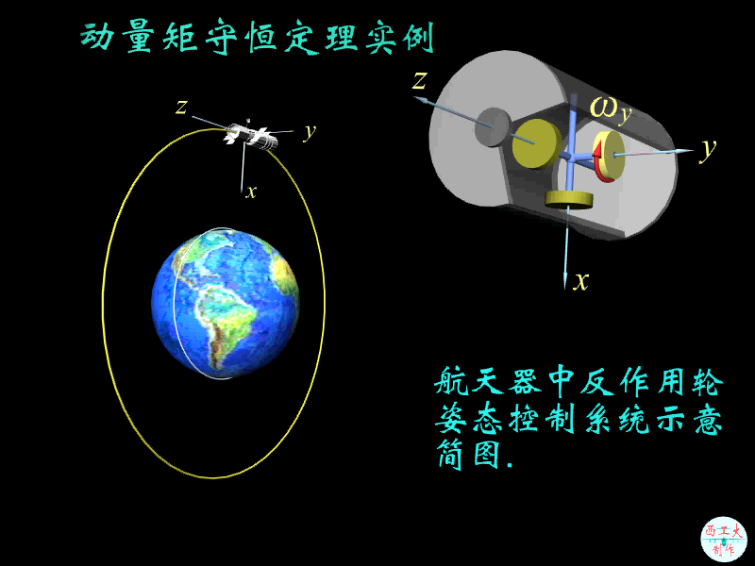
质点系的动量矩守恒定理

Slide 29
例题
摩擦离合器靠接合面的摩擦进行传动。在接合前,已知主动轴 1 以角速度ω₀转动,而从动轴 2 处于静止(图a)。一经结合,轴 1 的转速迅速减慢。轴 2 的转速迅速加快,两轴最后以共同角速度 ω 转动(图b)。已知轴 1 和轴 2 连同各自的附件对转轴的转动惯量分别是 J₁ 和 J₂ ,试求接合后的共同角速度 ω，轴承的摩擦不计。
ω₀
ω
ω
(a)
(b)

Slide 30
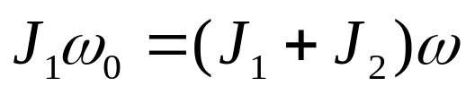
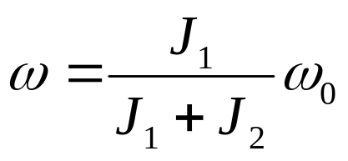
例题
ω
ω
取轴1和轴2组成的系统作为研究对象。接合时作用在两轴的外力对公共转轴的矩都等于零，故系统对转轴的总动量矩不变。接合前系统的动量矩是 (J₁ ω₀+ J₂ × 0) 。
解:
离合器接合后,系统的动量矩是 (J₁ + J₂) ω 。故由动量矩守恒定理得
从而求得结合后的共同角速度
显然 ω 的转向与 ω₀ 相同。

Slide 31
例题
O
均质圆轮半径为R、质量为m。圆轮在重物P带动下绕固定轴O转动，已知重物重量为W。求重物下落的加速度
P
W

Slide 32
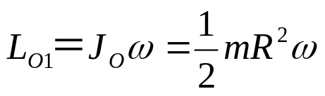
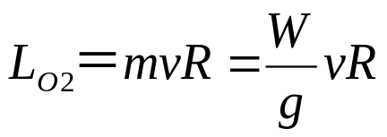
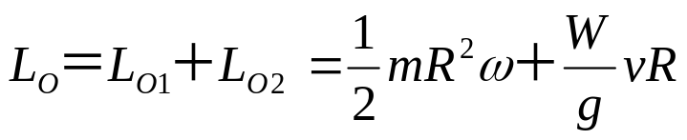
例题
解：设圆轮的角速度和角加速度分别为ω 和α ，重物的加速度为a_{P}。
α
ω
O
圆轮对O轴的动量矩
重物对O的轴动量矩
a_{P}
P
系统对O的轴总动量矩
W

Slide 33
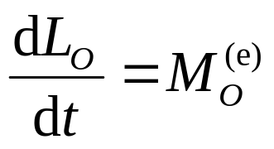
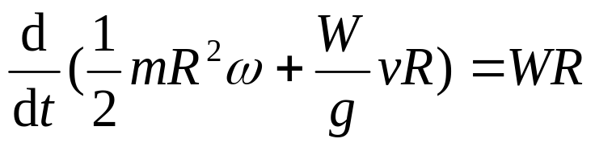
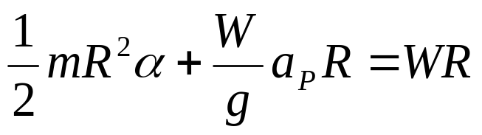
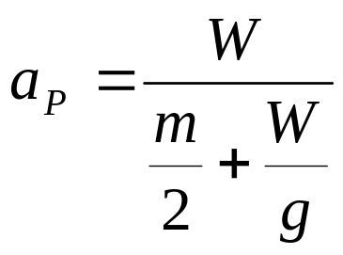
例题
应用动量矩定理
O
P
其中
a_{P}=Rα
W

Slide 34
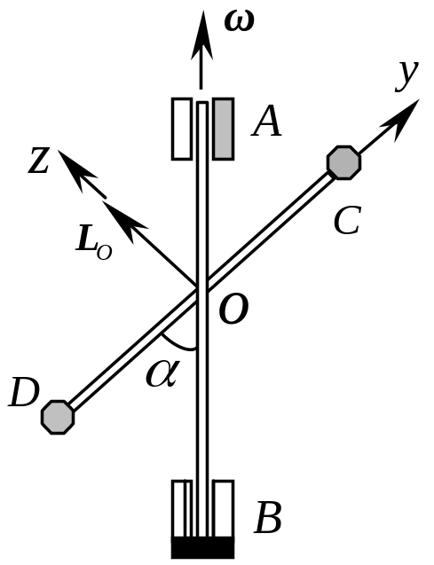
例题
质量均为m的两小球C和D用长为2l的无质量刚性杆连接，并以其中点固定在铅垂轴AB上，杆与AB轴之间的夹角为α ，轴AB以匀角速度ω 转动。A、B轴承间的距离为h。求(1). 系统对O点的动量矩；(2). A、B轴承的约束反力。

Slide 35


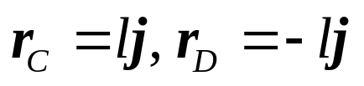


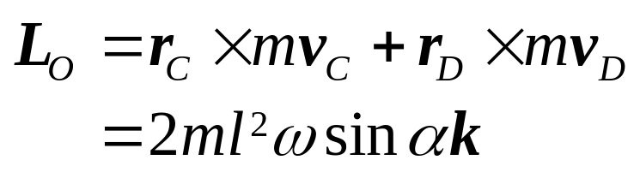
例题
解:
取整体系统为研究对象。
N_{Ay}
y
(1). 系统对O点的动量矩
z
A
C
角速度向量
L₀
o
mg
α
两小球的矢径
D
N_{By}
B
它们的速度
mg
N_{Bz}
由质点系的动量矩的定义可得

Slide 36
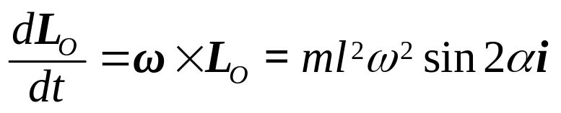

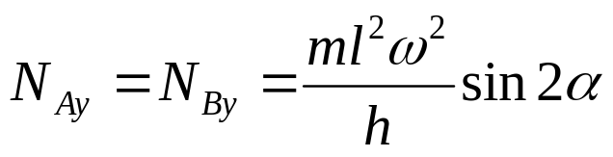

例题
(2). 求A、B轴承的约束力
N_{Ay}
y
z
A
C
由质系的质心运动定理得
L₀
N_{Ay}=N_{By}， N_{Bz}=2mg
o
mg
α
外力对O点的主矩为
D
N_{By}
B
mg
N_{Bz}
质系对定点的动量矩定理：
如何计算系统对转动轴AB的动量矩？

Slide 37

例题
两个鼓轮固连在一起,其总质量是 M ,对水平转轴 O的转动惯量是 J_{O} ;鼓轮的半径是 r₁ 和 r₂ 。绳端悬挂的重物 A和 B 质量分别是 M₁ 和 M₂ 且 M₁ > M_{2 ，}试求鼓轮的角加速度。

Slide 38


例题
解:
取鼓轮,重物 A , B 和绳索为研究对象(图b)。
对鼓轮的中心O应用动量矩定理,有

Slide 39




例题
系统的动量矩由三部分合成,等于
考虑到 v₁ = r₁ ω , v₂ = r₂ ω ,则得
外力主矩仅由重力 G₁ = M₁g 和 G₂ = M₂g 产生,有

Slide 40



例题
将表达式 (2) 和 (3) 代入方程 (1) ,即得
从而求出鼓轮的角加速度
方向为逆时针方向。

Slide 41
例题
试用动量矩定理导出单摆(数学摆)的运动微分方程。
O
φ
l
N
v
A
G

Slide 42

例题
解：
把单摆看成一个在圆弧上运动的质点 A ,设其质量为 m ,摆线长 l。又设在任一瞬时质点 A 具有速度 v ,摆线 OA 与铅垂线的夹角是 ϕ。
O
φ
l
N
v
取通过悬点 O 而垂直于运动平面的固定轴 z 作为矩轴,对此轴应用质点的动量矩定理
A
G

Slide 43




例题
由于动量矩和力矩分别是
O
φ
l
N
和
v
A
G
从而可得
化简即得单摆的运动微分方程

Slide 44
刚体的定轴转动微分方程

Slide 45

刚体的定轴转动微分方程
设刚体在主动力 F₁ , F₂ , · · ·, F_{n} 作用下绕定轴 z 转动,与此同时,轴承上产生了反力 N_{A} 和 N_{B}。用 M_{z} = ∑M_{z}(F) 表示作用在刚体上的外力对转轴 z 的主矩。

Slide 46





刚体的定轴转动微分方程
刚体对转轴 z 的动量矩 L_{z} = J_{z}ω；于是，根据动量矩定理，可得
考虑到
则上式可写成
或
即,定轴转动刚体对转轴的转动惯量与角速度的乘积,等于作用于刚体的外力对转轴的主矩。这就是刚体定轴转动微分方程。

Slide 47

例题
已知电机产生的转矩 M_{O} 与其角速度ω 的关系为, M_{O} = M_{O1}(1−ω/ω₁),其中 M_{O1} 表示电机的启动转矩, ω₁表示电机无负载时的空转角速度,且 M_{O1} 和ω₁ 都是已知常量。又作用在飞轮上的阻力矩 M_{F} 可以认为不变。电机轴连同其上的飞轮对轴 O 的转动惯量是J_{O} ，试求当 M_{O} > M_{F}时电机启动后角速度ω 随时间 t 而变化的规律。

Slide 48

例题
解：
转动部分所受的外力矩有电机转矩 M_{O} 和阻力矩 M_{F} 。
故电机的转动微分方程可写成

Slide 49





例题
令
则上式简写成
由题意 M_{O} > M_{F} 知, b − cω > 0,故飞轮作加速转动。上式可分离变量而化为求积,有
由此得

Slide 50



例题
即
最后求得飞轮角速度的变化规律
可见,飞轮角速度将逐渐增大。当 t→∞ 时,上式括号内的第二项趋近于零;这时飞轮将以极限角速度ω∞转动,且
如不加负载,即阻力矩 M_{F} = 0,则ω∞ = ω₁。

Slide 51


例题
复摆由可绕水平轴转动的刚体构成。已知复摆的质量是 m ,重心 C 到转轴 O 的距离 OC = b,复摆对转轴 O 的转动惯量是J_{O} ,设摆动开始时 OC 与铅直线的偏角是 ϕ₀ ,且复摆的初角速度为零,试求复摆的微幅摆动规律，轴承摩擦和空气阻力不计。
N₂
N₁
O
φ
b
C
G

Slide 52


例题
解：
N₂
受力如图。当复摆对于铅直线成偏角 ϕ₀ 时,只有重力 G 对悬轴 O 产生恢复力矩。
N₁
O
φ
b
C
M_{O} = M_{O}(G) = − mgbsinϕ
G
根据刚体绕定轴转动的微分方程，有

Slide 53



例题
N₂
从而
N₁
O
当复摆作微小摆动时,可令 sin ϕ ≈ ϕ .于是上式经过线性化后,可得复摆微幅摆动的微分方程
φ
b
C
G
这是简谐运动的标准微分方程。可见复摆的微幅振动也是简谐运动。考虑到复摆运动的初条件:当 t = 0时

Slide 54



例题
则复摆运动规律可写成
N₂
N₁
O
φ
b
摆动的频率 k 和周期 τ 分别是
C
G
利用关系( b )可以测定刚体的转动惯量。为此,把刚体做成复摆并用试验测出它的摆动周期τ ,然后由( b )式求得转动惯量

Slide 55
相对于质心的动量矩定理

Slide 56


相对于质心的动量矩定理
取动矩心 O´作为平动坐标系O´ x´ y´ z´的原点,质点系的任一点A对定系Oxyz和动系O´ x´ y´ z´原点的矢径分别是 r 和 r_{r} ,点O´的矢径是r_{O´} 。
z'
z
mv
a_{o'}
mv_{r}
mv_{e}
v_{o'}
A
r_{r}
x'
o'
y'
由图知, r = r_{O´} + r_{r。} 设质点 A 对定系的绝对速度为 v ,则质点系对定点 O 的动量矩
r_{o'}
r
o
y
x

Slide 57





相对于质心的动量矩定理
若动点 O´与质点 C 重合,则有
L_{O} = r_{C} × Mv_{C} + L_{C}

Slide 58

相对于质心的动量矩定理
这就是相对于动矩心的动量矩定理的一般形式。
式中 L_{C} 是质点系在相对运动中对质心 C 的动量矩,这就是质点系在相对运动中动量矩定理的常用形式。即,质点系在相对于以质心速度作平动的坐标系中运动时,质点系各点的相对动量对质心的主矩对时间的变化率,等于作用于质点系的外力对质心的主矩.

Slide 59
刚体的平面运动微分方程

Slide 60



刚体的平面运动微分方程
设刚体在外力 F₁ , F₂ , · · ·, F_{n} 作用下作平面运动。
z
z'
F_{n}
F_{i}
x_{C}
O
y
取固定坐标系 Oxyz ,使刚体平行于坐标面 Oxy 运动,且质心 C在这个平面内,再以质心为原点作平动坐标系 C x´ y´ z´。
y_{C}
C
v_{C}
y'
x
x'
F₁
F₂
于是有
将前一式投影到轴 x、y 上,后一式投影到轴 Cz´上,可得

Slide 61



刚体的平面运动微分方程
若用(x_{C} , y_{C})表示质心 C 在固定坐标系中的坐标, ϕ 表示刚体对质心轴 Cz´ 的相对转角,则有运动学关系
又相对运动中的动量矩
式中 J_{cz ´}表示刚体对轴 Cz´ 的转动惯量,则上式可改写成

Slide 62

刚体的平面运动微分方程
(4-18)
这就是刚体的平面运动微分方程。可以应用它求解刚体作平面运动时的动力学问题。

Slide 63

刚体的平面运动微分方程

Slide 64


刚体的平面运动微分方程

Slide 65


刚体的平面运动微分方程

Slide 66

刚体的平面运动微分方程

Slide 67
例题
匀质圆柱的质量是 M ,半径是 r ,从静止开始沿倾角是α的固定斜面向下滚动而不滑动,斜面与圆柱的静摩擦系数是 f 。试求圆柱质心 C 的加速度,以及保证圆柱滚动而不滑动的条件。
y
O
F_{A}
C
ε
A
a_{C}
G
φ
x
N_{A}

Slide 68

例题
y
解：
O
F_{A}
C
ε
圆柱在图示力作用下由静止开始作平面运动。令它的铅直对称面重合于坐标平面 Oxy ,轴 x 沿斜面向下,则有
A
a_{C}
G
φ
x
N_{A}
圆柱平面运动的三个微分方程可写成

Slide 69
例题
y
Ma_{C} = Mgsinα－F_{A} (1)
0 = N_{A}－Mgcosα (2)
I_{C}ε= F_{A}r (3)
O
F_{A}
C
ε
A
a_{C}
G
φ
x
N_{A}
由于圆柱只滚动而不滑动,故有运动学关系
a_{C} = rε (4)
联立求解以上四个方程,并考虑到 I_{C} = Mr²/2 ,就得到
a_{C} = 2gsinα/ 3 , N_{A} = Mgcosα , F_{A} = Mgsinα/ 3

Slide 70


例题
保证圆柱滚动而不滑动的条件：
当圆柱只滚不滑时,滑动摩擦力必须满足 F_{A} ≤ fN_{A} ,代入求出的 F_{A} 和 N_{A} ,则得
y
从而求得圆柱滚动而不滑动的条件
O
F_{A}
C
ε
A
a_{C}
G
φ
x
N_{A}

Slide 71

例题
匀质细杆 AB 的质量是 M ,长度是 2l ,放在铅直面内,两端分别沿光滑的铅直墙壁和光滑的水平地面滑动。假设杆的初位置与墙成交角 ϕ₀ ,初角速度等于零;试求杆沿铅直墙壁下滑时的角速度和角加速度,以及杆开始脱离墙壁时它与墙壁所成的角度 ϕ_{1 .。}

Slide 72

例题
解：
在 A 端脱离墙壁以前,受力如图所示。杆作平面运动,取坐标系 Oxyz ,则杆的运动微分方程可写成

Slide 73



例题
由几何关系知
将式(4)和(5)对时间求导,得
把 (a)和(b)分别代入 (1)和(2),再把 N_{A} 和 N_{B} 的值代入式 (3)

Slide 74




例题
最后得杆 AB 的角加速度
利用关系
把上式化成积分
求得杆 AB 的角速度

Slide 75







例题
杆开始脱离墙壁时它与墙壁所成的角度 ϕ₁:
当杆即将脱离墙时，N_{A}→0。以N_{A} = 0代入(1)，再根据(a)得
把(c) 和(d)的表达式在 ϕ = ϕ₁ 时的值代入上式，得关系
整理后，求得杆开始脱离墙时与墙所成的夹角

Slide 76

例题
半径为r、质量为 m的均质
圆柱体，在半径为 R 的刚性
圆槽内作纯滚动 。在初始位
置 ，由静止向下滚动。
R
求：
1、圆柱体的运动微分方程；
⬥
C
2、圆槽对圆柱体的约束力；
3、微振动周期与运动规律。

Slide 77


例题
解：分析圆柱体受力
mg－重力；
F－滑动摩擦力；
F_{N}－圆槽对圆柱体的约束力。
R
s⁺
F
⬥
C
F_{N}
s=0
mg

Slide 78



例题
1、圆柱体的运动微分方程
根据自然轴系中，质心运动定
理的投影形式，圆柱体的运动微
分方程
R
s⁺
F
⬥
C
F_{N}
s=0
C*
C* 为瞬心，
mg

Slide 79




例题
1、圆柱体的运动微分方程
这是大小角度都适用的圆柱体非线性运动微分方程。

Slide 80



例题
2、圆槽对圆柱体的约束力
由第二个运动微分方程
R
s⁺
F
⬥
C
圆槽对圆柱体的约束力为：
F_{N}
s=0
C*
mg
F_{N} —— 法向力
F —— 摩擦力

Slide 81



例题
3、微振动的周期与运动规律
，非线性微分方程线性化

Slide 82





例题
线性微分方程的一般解为：
A和α为待定常数，由运动的初始条件确定。

Slide 83
谢谢

